Slide 1
Programação para web com JavaEE
Prof. Júlio Machado
julio.machado@pucrs.br

Slide 2
Enterprise javabeans
Introdução

Slide 3
Enterprise JavaBeans
Definição:
“Enterprise JavaBeans (EJB) technology is the server-side component architecture for Java Platform, Enterprise Edition (Java EE). EJB technology enables rapid and simplified development of distributed, transactional, secure and portable applications based on Java technology. It encapsulates the business logic of an application.”
Oracle
Versão:
No JavaEE 7, a API tem a versão 3.2

Slide 4
Enterprise JavaBeans
Benefícios:
Reusabilidade
Escalabilidade
Permite a distribuição da lógica de negócio de uma aplicação em múltiplas máquinas de forma transparente
Modelo de programação simplificado
Baseado em atributos (@xxx)
Focado na lógica de negócio
Não são componentes de interface com o usuário
API de apoio
Ciclo de vida dos componentes é bem definido e gerenciado por um conteiner
Portável
Pacotes de distribuição
Contêiner oferece serviços básicos padronizados

Slide 5
Enterprise JavaBeans
Quando utilizar?
Escalabilidade é um requisito da aplicação
Necessidade de distribuir a aplicação em múltiplos servidores para atender uma demanda crescente
Operações são transacionais
Clientes da camada de negócio são de tipos diversos

Slide 6
Contêiner EJB
Os componentes são “agregados” a uma instância de um aplicativo Java EE através de uma interface que especifica a comunicação de cada tipo de componente com o aplicativo Java EE
A esta interface, entre um componente e uma funcionalidade de baixo nível dependente de plataforma que suporta o componente, dá-se o nome de contêiner
Um contêiner EJB é um ambiente de execução dentro de um servidor de aplicação

Slide 7
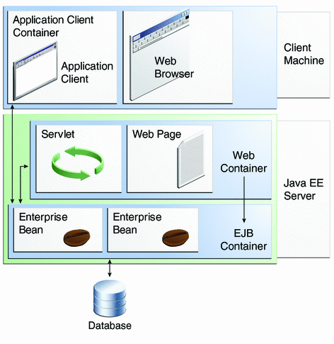
Contêiner EJB

Slide 8
Contêiner EJB
Tarefas:
Gerencia componentes EJB
Transações
Persistência
Segurança
Concorrência
Isola componentes EJB dos clientes
Provê interface de acesso aos componentes EJB

Slide 9
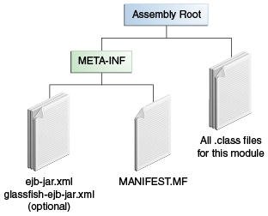
Implantação
EJBs podem ser distribuídos em módulos .JAR
Configurações adicionais do módulo em arquivo ejb-jar.xml dentro do diretório META-INF

Slide 10
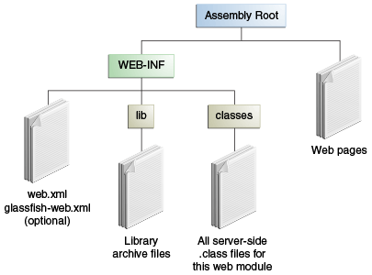
Implantação
EJBs podem ser distribuídos em módulos .WAR
Classes de implementação dos beans devem estar no diretório WEB-INF/classes
Pacotes .JAR de implementação dos beans devem estar no diretório WEB-INF/lib
Configurações adicionais do módulo em arquivo ejb-jar.xml dentro do diretório WEB-INF

Slide 11
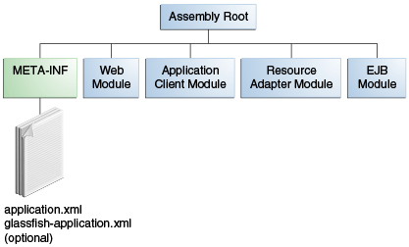
Implantação
Usualmente distribui-se os diferentes módulos EJB JAR junto com o módulo .WAR (da aplicação Web) dentro de um módulo de aplicativo .EAR
Configurações adicionais do módulo em arquivo application.xml dentro do diretório META-INF

Slide 12
Tipos de EJB
Enterprise JavaBeans possuem dois tipos:
Session
Representam uma conversação com um cliente
Realizam uma tarefa para um cliente
Opcionalmente implementam web services
Message-Driven
Atuam como receptores de um sistema de troca de mensagens
Exemplos de sistema de troca de mensagens é o Java Message Service API (JMS)

Slide 13
Session beans

Slide 14
EJB Session
Propósito:
Realizam processos ou atividades de negócio para um cliente
Ex.: processar um pedido de compra, realizar uma reserva de hotel, etc
Não são persistentes, ou seja, não são entidades armazenadas em um banco de dados
Gerenciam a interação com outros beans
Podem atuar como a fachada de acesso (local ou remota) de uma camada de negócio (padrão Facade)
Sessão:
Noção relacionada a uma sequência de solicitações de um cliente

Slide 15
EJB Session
Tipos:
Stateless
Stateful
Singleton

Slide 16
EJB Session
Stateless
Não mantém estado da conversação cliente-bean
Valores das variáveis de instância são válidas somente durante a execução do método solicitado pelo cliente
Instâncias podem ser associadas a qualquer cliente para execução de um método, suportando melhor escalabilidade
Contêiner pode gerenciar um pool de objetos e ofertar o acesso aos clientes
Pode implementar um web service

Slide 17
EJB Session
Quando utilizar Stateless Session Bean?
Aumentar a performance de uma aplicação
O estado do bean não possui nenhuma informação específica de um cliente
Uma chamada simples de um método realiza atividades comuns para todos os clientes
Bean implementa um web service

Slide 18
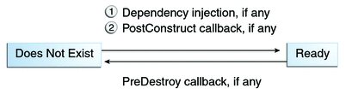
EJB Session
Ciclo de vida do Stateless Session Bean
Contêiner cria um pool de beans
Cliente obtém uma referência ao bean
Contêiner realiza injeção de dependência
Contêiner chama método anotado com @PostConstruct
Bean está pronto para ser acessado

Slide 19
EJB Session
Ciclo de vida do Stateless Session Bean
No fim do ciclo de vida, contêiner chama método anotado com @PreDestroy
Bean está pronto para ser coletado pelo coletor de lixo

Slide 20
EJB Session
Exemplo: Ejb1

Slide 21
EJB Session
Stateful
O estado do objeto consiste de suas variáveis de instância
Valores das variáveis representam o estado de uma única sessão conversacional cliente-bean
Valores são válidos enquanto a conversação cliente-bean está ativa
Dedicado a um único cliente
Não podem implementar web-services

Slide 22
EJB Session
Quando utilizar Stateful Session Bean?
O estado do bean representa a interação com um cliente específico
O bean necessita manter informações sobre o cliente entre múltiplas chamadas de métodos
O bean atua como mediador entre o cliente e outros componentes da aplicação
Atua com uma fachada
O bean atua como gerenciador de um fluxo de trabalho de vários componentes
Atua como um controlador

Slide 23
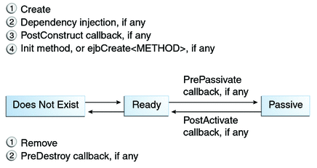
EJB Session
Ciclo de vida do Statefull Session Bean
Cliente obtém uma referência ao bean
Contêiner realiza injeção de dependência
Contêiner chama método anotado com @PostConstruct
Contêiner chama método anotado com @Init ou ejbCreate
Bean está pronto para ser acessado

Slide 24
EJB Session
Ciclo de vida do Statefull Session Bean
Contêiner pode decidir colocar o bean em modo passivo após um certo tempo, colocando-o em memória secundária
Contêiner chama método anotado @PrePassivate
Quando cliente chama método do bean, e ele está em modo passivo, contêiner reativa o bean
Contêiner chama o método anotado com @PostActivate

Slide 25
EJB Session
Ciclo de vida do Statefull Session Bean
No fim do ciclo de vida, cliente chama o método anotado com @Remove
Contêiner chama método anotado com @PreDestroy
Bean está pronto para ser coletado pelo coletor de lixo

Slide 26
EJB Session
Exemplo: Ejb2

Slide 27
EJB Session
Singleton
Bean instanciado por aplicação e cuja existência está amarrada ao ciclo de vida da aplicação
Um único bean é compartilhado entre todos os clientes
Pode implementar um web service

Slide 28
EJB Session
Quando utilizar Singleton Session Bean?
O estado do bean é compartilhado dentro do ciclo de vida da aplicação
Um único bean necessita ser acessado por múltiplas threads concorrentes
A aplicação necessita realizar tarefas de inicialização e desligamento
Bean implementa um web service

Slide 29
EJB Session
Ciclo de vida do Singleton Session Bean
Contêiner cria a instância única do bean
Em tempo de inicialização se anotado com @Startup
Contêiner realiza injeção de dependência
Contêiner chama método anotado com @PostConstruct
Bean está pronto para ser acessado

Slide 30
EJB Session
Ciclo de vida do Singleton Session Bean
No fim do ciclo de vida, contêiner chama método anotado com @PreDestroy
Bean está pronto para ser coletado pelo coletor de lixo

Slide 31
Concorrência EJB Session Singleton
A instância Singleton é projetada para suportar acesso concorrente
Dois modos de configuração:
Concorrência gerenciada pelo contêiner
@ConcurrencyManagement(ConcurrencyManagementType.CONTAINER)
Valor padrão
Concorrência gerenciada pelo bean
@ConcurrencyManagement(ConcurrencyManagementType.BEAN)

Slide 32
Concorrência EJB Session Singleton
Gerenciada pelo Contêiner:
Contêiner gerencia o acesso concorrente aos métodos do bean
Anotação @Lock configura o nível de acesso de cada método
@Lock(LockType.READ) – método pode ser acessado concorrentemente pelos clientes
@Lock(LockType.WRITE) – método não pode ser acessado concorrentemente pelos clientes; implementa uma seção crítica
Dispara exceção javax.ejb.ConcurrentAccessTimeoutException
Anotação @Lock aplicada a uma classe, configura todos os métodos como sendo do tipo indicado
Valor padrão para a classe é @Lock(LockType.WRITE)
Tempo máximo de espera configurado via anotação @AccessTimeout

Slide 33
Concorrência EJB Session Singleton
Exemplo:
@ConcurrencyManagement(ConcurrencyManagementType.CONTAINER)
@Singleton
public class ExampleSingletonBean {
private String state;
@Lock(LockType.READ)
public String getState() {
return state;
}
@Lock(LockType.WRITE)
public void setState(String newState) {
state = newState;
}
}

Slide 34
Concorrência EJB Session Singleton
Gerenciada pelo Bean:
Acesso concorrente a todos os métodos
Tarefa do programador implementar o bean corretamente para evitar os problemas de acesso concorrente a regiões críticas

Slide 35
EJB Session
Funcionamento:
Acesso a um EJB pode ser definido sem ou com uma interface explícita
Tipos de acesso:
Local, Remoto, WebService
Fornecer um EJB através de uma interface de negócio é uma boa prática
Isolar o cliente de alterações internas do bean
Implementação interna do bean fica encapsulada
Beans de sessão podem possuir mais de uma interface de negócio

Slide 36
EJB Session
contêiner
Essa seta indica que o acesso não é direto, mas via um PROXY!
Cliente
CarrinhoDeCompraBean
Implementação concreta

Slide 37
EJB Session
Interface implícita de acesso:
Anotar a classe concreta com o tipo de EJB Session desejado
@Stateless
@Stateful
@Singleton
Bean sem interface explícita de acesso é sempre de acesso local
Anotação @LocalBean
Opcional se a classe concreta do bean é a única implementação sem interface explícita
Obrigatória se a classe concreta do bean expõe outras interfaces de EJBs ou interfaces que não sejam java.io.Serializable, java.io.Externalizable ou do pacote javax.ejb

Slide 38
EJB Session
Exemplo: Ejb1

Slide 39
EJB Session
contêiner
Essa seta indica que o acesso não é direto, mas via um PROXY!
Cliente
CarrinhoDeCompra
CarrinhoDeCompraBean
Interface
Implementação concreta

Slide 40
EJB Session
Interface de acesso:
Definir na interface de negócio (ou na classe concreta) o tipo de acesso pelo cliente:
Local (padrão) - @Local
Remota - @Remote
Web Service - @WebService
Classe concreta:
Anotar a classe concreta com o tipo de EJB Session desejado
@Stateless
@Stateful
@Singleton

Slide 41
EJB Session
Interface:
Local
Cliente está localizado na mesma aplicação que o bean
Cliente pode ser um componente web ou outro bean
Para o cliente, a localização do bean não é transparente
Para definir acesso local (opções):
Padrão para beans sem interface explícita
Escolha padrão se a interface não está anotada
Anotar a interface com @Local
Anotar a classe do bean com @Local(NomeDaInterface.class)

Slide 42
EJB Session
@Local
public interface LocalA {
void fazAlgo();
}
@Stateless
public class MyEJB implements LocalA {
@Override
public void fazAlgo() {}
}

Slide 43
EJB Session
public interface LocalA {
void fazAlgo();
}
@Stateless
@Local(LocalA.class)
public class MyEJB implements LocalA {
@Override
public void fazAlgo() {}
}

Slide 44
EJB Session
public interface LocalA {
void fazAlgo();
}
@Stateless
// Padrão será Local
public class MyEJB implements LocalA {
@Override
public void fazAlgo() {}
}

Slide 45
EJB Session
Interface:
Remota
Cliente pode estar localizado em outra máquina ou em outra máquina-virtual que o bean
Cliente pode ser um componente web, uma aplicação ou outro bean
Para o cliente, a localização do bean é transparente
O bean deve implementar uma interface de negócio
Não existe acesso remoto a bean sem interface explícita
Para definir acesso remoto (opções):
Anotar a interface com @Remote
Anotar a classe do bean com @Remote(NomeDaInterface.class)

Slide 46
EJB Session
@Remote
public interface RemoteA {
void fazAlgo();
}
@Stateless
public class MyEJB implements RemoteA {
@Override
public void fazAlgo() {}
}

Slide 47
EJB Session
public interface RemoteA {
void fazAlgo();
}
@Stateless
@Remote(RemoteA.class)
public class MyEJB implements RemoteA {
@Override
public void fazAlgo() {}
}

Slide 48
EJB Session
Acesso remoto ou local?
Beans com alto acoplamento – se um bean necessita de outro bean para realizar uma tarefa, escolher acesso local aumenta a performance
Tipo de cliente – se o cliente é uma aplicação, então o acesso deve ser remoto; se o cliente é um componente web ou outro bean, depende de como os componentes serão distribuídos
Distribuição dos componentes – se os componentes estão distribuídos em múltiplos servidores (em função da escalibilidade), então o acesso deve ser remoto
Performance – chamadas remotas podem ser mais “lentas” que chamadas locais, porém a distribuição de componentes em múltiplos servidores pode vir a aumentar a performance do sistema

Slide 49
EJB Session
Exemplo: Ejb2

Slide 50
Clientes EJB Session
Clientes devem obter uma referência para o EJB
Duas escolhas:
Injeção de dependência via anotação
Busca em um serviço de nomes (JNDI – Java Naming and Directory Interface)

Slide 51
Clientes EJB Session
Via anotação:
Disponível para clientes dentro de um ambiente gerenciado JEE
Ex.: páginas JSF, web services JAX-RS, outros EJBs, clientes JEE
Utilizar notação @EJB sobre o ponto de injeção que referencia a interface de negócio do EJB ou a classe concreta
Contêiner é responsável pela inicialização do bean
Ex.:
@EJB
private CarrinhoDeCompra carrinho;

Slide 52
Clientes EJB Session
Via serviço de nomes:
Clientes que executam fora de um ambiente JEE
Ex.: aplicativos Java SE, outro conteiner
Interface EJBContext (obtida pela anotação @Resource, em outro bean) fornece acesso ao serviço de nomes ou instanciar objeto InitialContext (em uma aplicação cliente)
Diferentes referências JNDI:
java:global[/application name]/module name/enterprise bean name[/interface name] – referências remotas
java:module/enterprise bean name/[interface name] – referências locais no mesmo módulo
java:app[/module name]/enterprise bean name[/interface name] – referências na mesma aplicação
Buscar referência via método Object lookup(String name)
Realizar conversão para a interface desejada
Ex.:
CarrinhoDeCompra c = (CarrinhoDeCompra) InitialContext.lookup(“java:module/CarrinhoDeCompra”);

Slide 53
Exceções em EJB Session
EJBs podem gerar dois tipos de exceções:
Exceções de sistema
Indicam um problema com os serviços de baixo nível que suportam a aplicação. Ex.: falhas de injeção, falhas de comunicação, etc
EJB deve lançar um javax.ejb.EJBException (exceção não verificada)
Observada pelo contêiner que pode destruir a instância do EJB que a gerou, logo não pode ser tratada de forma adequada pelo cliente
Contêiner efetua rollback de transações
Exceções de aplicação
Indica um problema de lógica de negócio. Exc.: BookException
Contêiner simplesmente repassa a exceção para o cliente, que deve tratá-la de forma adequada
Contêiner não efetua rollback de transações

Slide 54
Message-driven beans

Slide 55
EJB Message-Driven
Propósito:
Permitem o processamento assíncrono de mensagens
Usualmente via sistema de filas de mensagens JMS
Características:
Não são acessados via interfaces (chamadas de métodos)
Não possuem um estado interno específico para clientes
Podem atender mensagens de múltiplos clientes
Conteiner gerencia um pool de objetos para atender concorrentemente o processamento das mensagens

Slide 56
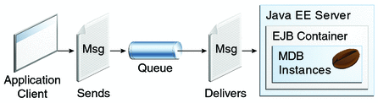
EJB Message-Driven

Slide 57
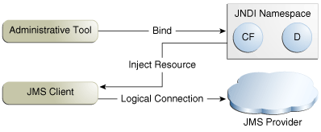
EJB Message-Driven
Sistema de filas JMS:
JMS Provider é a implementação do sistema de mensagens
JMS Client é qualquer código Java que tem acesso à API de envio/consumo de mensagens
Administrative Tool é a ferramenta de configuração do servidor que suporta fila de mensagens; é onde se configura as filas no sitema de nomes JNDI

Slide 58
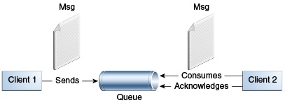
EJB Message-Driven
Sistema de filas JMS:
Modelo Ponto-a-Ponto

Slide 59
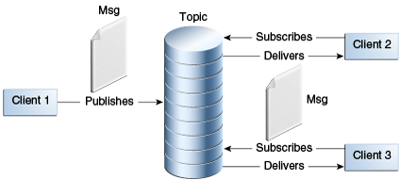
EJB Message-Driven
Sistema de filas JMS:
Modelo Publicação-Assinatura

Slide 60
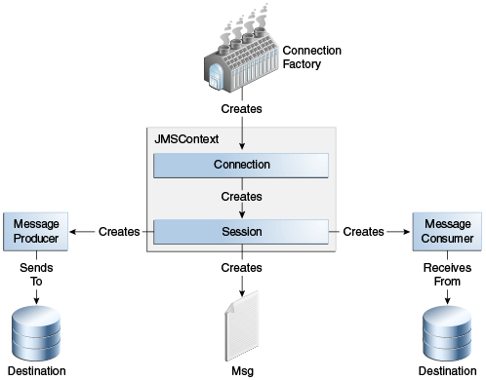
EJB Message-Driven
Sistema de filas JMS:

Slide 61
EJB Message-Driven
Quando utilizar Message-Driven Bean?
Aumentar performance através de mensagens assíncronas não-bloqueantes entre os beans

Slide 62
EJB Message-Driven
Funcionamento:
São ativados pelo recebimento de uma mensagem
Não mantém estado
São objetos de processamento assíncrono
O contêiner ativa o bean através do método onMessage
Método processa a mensagem e pode ativar outros métodos de outros beans de sessão

Slide 63
EJB Message-Driven
Requisitos de implementação:
Utilizam a anotação @MessageDriven
Atributo mappedName indica a referência JNDI para a fila fonte de mensagens
Classe pública
Classe não pode ser abstract ou final
Classe deve possuir construtor vazio
Implementar o método public void onMessage(Message mensagem)
Recomendado que o bean implemente a interface de eventos do sistemas de mensagens
No caso do JMS, implementar a interface javax.jms.MessageListener
Bean pode acessar o contexto de execução via injeção de recurso para o objeto MessageDrivenContext

Slide 64
EJB Message-Driven
Exemplo:
@MessageDriven(mappedName="jms/Queue")
public class SimpleMessageBean implements MessageListener {
@Resource
private MessageDrivenContext mdc;
public void onMessage(Message inMessage) {...}
...
}

Slide 65
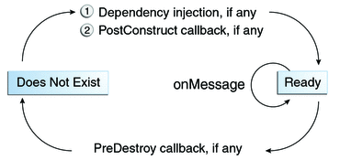
Ciclo de Vida do EJB
Message-Driven Bean
Contêiner cria um pool de beans de mensagem
Contêiner realiza injeção de dependência
Contêiner chama método anotado com @PostConstruct
Contêiner chama método onMessage

Slide 66
Ciclo de Vida do EJB
Message-Driven Bean
No fim do ciclo de vida, contêiner chama método anotado com @PreDestroy
Bean está pronto para ser coletado pelo coletor de lixo

Slide 67
Enterprise javabeans
Gerenciamento de Transações

Slide 68
Transações
Relembrando:
Uma transação é uma série de ações que devem completar com sucesso
Transações terminam com um commit (em caso de sucesso) ou um rollback (em caso de falha)

Slide 69
Transações
EJBs suportam diferentes formas de transações de negócio via suas APIs
JTA – Java Transaction API
JTS – Java Transaction Services

Slide 70
Transações
Os limites de uma transação são definidos pelo programador via anotação @TransactionManagement na classe do EJB
Tipo de gerência:
TransactionManagementType.CONTAINER
Gerenciadas pelo contêiner
Padrão
TransactionManagementType.BEAN
Gerenciados pelo bean (bean-managed)

Slide 71
Transações - Conteiner
Pode ser utilizado com qualquer tipo de EJB
Código não utiliza métodos para iniciar ou terminar transações de maneira explícita
Tipicamente
Contêiner inicia uma transação imediatamente antes do início do método de negócio
Contêiner termina uma transação imediatamente antes do fim do método de negócio
Cada método pode estar associado a uma única transação
Não é permitido transações múltiplas ou aninhadas dentro do método de negócio
Não pode utilizar:
Métodos commit(), setAutoCommit() e rollback() de java.sql.Connection
Método getUserTransaction() de javax.ejb.UserTransaction
Qualquer método de javax.transaction.UserTransaction

Slide 72
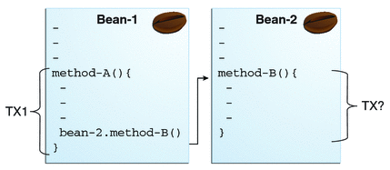
Transações - Conteiner
Seja a seguinte situação:
Método A do Bean-1 inicia uma transação TX1 e invoca o método B do Bean-2
Sob qual transação é executado o método B? Uma nova transação ou a mesma? Ou seja, qual o escopo da transação?

Slide 73
Transações - Conteiner
Anotação @TransactionAttribute controla o escopo da transação do EJB informando o tipo:
TransactionAttributeType.REQUIRED
TransactionAttributeType.REQUIRES_NEW
TransactionAttributeType.MANDATORY
TransactionAttributeType.NOT_SUPPORTED
TransactionAttributeType.SUPPORTS
TransactionAttributeType.NEVER

Slide 74
Transações - Conteiner
Anotação pode ser utilizada
Em um determinado método
Na classe, de forma que todos os métodos sejam por padrão do tipo indicado
Ex.:
@TransactionAttribute(NOT_SUPPORTED)
@Stateful
public class TransactionBean implements Transaction {
...
@TransactionAttribute(REQUIRES_NEW)
public void firstMethod() {...}
@TransactionAttribute(REQUIRED)
public void secondMethod() {...}
public void thirdMethod() {...}
public void fourthMethod() {...}
}

Slide 75
Transações - Conteiner
Required:
Valor padrão
Utiliza a transação do cliente
Se não existe transação do cliente, inicia uma nova transação
RequiresNew:
Suspende a transação do cliente, inicia uma nova transação, executa o método, termina a transação, retoma a transação do cliente
Se não existe transação do cliente, inicia uma nova transação
Ou seja, garante sempre uma nova transação

Slide 76
Transações - Conteiner
Mandatory:
Utiliza a transação do cliente
Se não existe transação do cliente, lança exceção TransactionRequiredException
Ou seja, obriga o uso da transação do cliente
NotSupported:
Suspende a transação do cliente, executa o método, retoma a transação do cliente
Se não existe transação do cliente, não inicia uma nova transação
Ou seja, nunca executa sobre uma transação, sendo indicado para melhorar a performance caso não seja necessário um contexto transacional

Slide 77
Transações - Conteiner
Supports:
Utiliza a transação do cliente
Se não existe transação do cliente, não inicia uma nova transação
Ou seja, tudo depende do cliente
Never:
Se existe uma transação do cliente, lança uma exceção RemoteException
Se não existe transação do cliente, não inicia uma nova transação

Slide 78
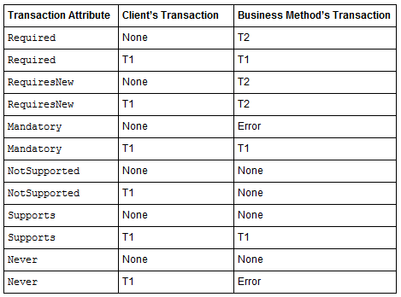
Transações - Conteiner

Slide 79
Transações - Conteiner
Dois meios de executar um rollback na transação:
Método setRollbackOnly() do objeto EJBContext
Exceções

Slide 80
Transações - Conteiner
Método setRollbackOnly() do objeto EJBContext
Para obter um EJBContext pode se utilizar injeção de dependência via anotação @Resource
Ex.:
@Stateless
public class ExampleSessionFacade implements IExampleSessionFacadeLocal{
@Resource
private EJBContext context;
public void someTrxnMethod() throws Exception {
try{
//Faz algo
}
catch(Exception e){
//Trata a exceção
context.setRollbackOnly();
}
}
}

Slide 81
Transações - Conteiner
Através de exceções
System Exceptions
Contêiner aborta a transação e realiza o rollback
Todas transações unchecked (herança de RuntimeException) e java.rmi.RemoteException
Application Exceptions
Contêiner não aborta a transação
Neste caso usar a opção do método setRollbackOnly
Todas transações checked (herança de Exception) exceto java.rmi.RemoteException
A anotação @ApplicationException pode ser utilizada para modificar o comportamento de uma exceção
O atributo rollback=true permite realizar o rollback automaticamente
O atributo rollback=false desabilita o rollback automaticamente

Slide 82
Transações - Bean Managed
Controle fino das transações
Usar múltiplas transações
Demarcar início e fim de transações em função de uma regra de negócio
Dois tipos de transações:
JDBC
Métodos commit(), setAutoCommit() e rollback() de java.sql.Connection
JTA (Java Transaction API)
O contêiner utiliza o JTS – Java Transaction Service como suporte ao JTA

Slide 83
Transações – Bean JTA
Suportado pela interface javax.transaction.UserTransaction
Métodos begin(), commit(), rollback(), getStatus(), setTransactionTimeout()
Obter objeto UserTransaction via
método lookup do JDNI com nome “java:comp/UserTransaction”
anotação de injeção dependência @Resource
método getUserTransaction() de javax.ejb.EJBContext
EJBContext via injeção de dependência pela anotação @Resource
Observações:
EJB Session Stateless – é obrigatório terminar o método sempre com commit ou rollback
EJB Session Statefull – não possui tal restrição, pois o estado da transação é mantido entre as chamadas de métodos

Slide 84
Transações – Bean JTA
Ex.:
@Stateless
@TransactionManagement(TransactionManagementType.BEAN)
public class ExampleSessionFacade implements IExampleSessionFacadeLocal{
@Resource
private UserTransaction utx;
public void trxnMethod() throws Exception{
try{
utx.begin();
//Faz algo
utx.commit();
}
catch(Exception e){
//Trata exceção
utx.rollback();
}
}
}

Slide 85
Transações – Bean JTA
Ex.:
@Stateless
@TransactionManagement(TransactionManagementType.BEAN)
public class ExampleSessionFacade implements IExampleSessionFacadeLocal{
@Resource
private EJBContext context;
public void trxnMethod() throws Exception{
UserTransaction utx = context.getUserTransaction();
try{
utx.begin();
//Faz algo
utx.commit();
}
catch(Exception e){
//Trata exceção
utx.rollback();
}
}
}

Slide 86
Enterprise javabeans
Métodos Assíncronos

Slide 87
Métodos Assíncronos
Quando utilizar?
Operações de longa duração não bloqueantes
Tarefas em background
Tarefas que consomem muitos recursos computacionais
Aumentar vazão da aplicação
Melhorar tempo de resposta de uma aplicação quando o resultado não é necessário imediatamente

Slide 88
Métodos Assíncronos
Session beans podem fornecer método assíncronos
Métodos/classe anotados com @Asynchronous
Métodos que expõem web services não podem utilizar essa anotação
Método do tipo void ou retornar Future<V> (via classe concreta AsyncResult<V>)
Métodos do tipo void não podem lançar exceções de aplicação
Clientes devem utilizar a API de concorrência para consumir o resultado
Métodos get de Future<V> bloqueiam até que o resultado esteja disponível
Método isDone de Future<V> verifica que o resultado já está disponível

Slide 89
Métodos Assíncronos
Exemplo:
@Asynchronous
public Future<String> processPayment(Order order) throws PaymentException {
...
String status = ...;
return new AsyncResult<String>(status);
}

